Slide 1


“初识VC编译器”
调研汇报
汇报人：皮春莹
学号：1711436
日期：2019年9月19日

Slide 2
70,
27,
64
70,
54,
110
159,
87,
117
01
02
108,
72,
120
编译器的发展简要
语言处理系统的过程
03
04
158,
176,
201
阶乘程序编译实例
拓展部分

Slide 3
01
编译器的发展简要

Slide 4
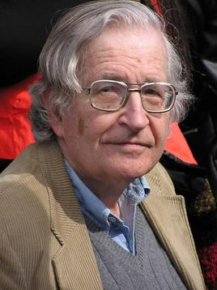
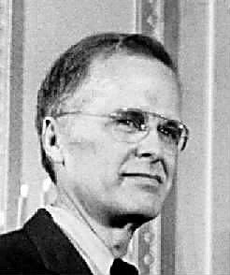
发展历史
20世纪40年代
编写程序：机器语言编写→汇编语言
阅读理解起来很难，依赖于特定的机器
20世纪50年代
IBM的John Backus——FORTRAN语言及其编译器
Noam Chomsky——对自然语言结构的研究
对有限状态自动机和正则表达式的研究；
表示程序设计语言的单词的符号方式；
深化生成有效目标代码的方法，得到了最初的编译器。
20世纪70年代
Steve Johnson为Unix系统编写Yacc
Mike Lesk为Unix系统开发Lex。
20世纪90年代
作为GNU项目或其它开放源代码项目的一部分，许多免费编译器和编译器开发工具被开发出来。

Slide 5
02
语言处理系统的过程

Slide 6
处理过程
预处理器
编译器
汇编器
链接器
预处理阶段
预处理器（cpp）根据以#开头的命令，修改C++程序，将文本文件.cpp翻译成文本文件.i
编译阶段
编译器（cc1）将文本文件.i翻译成文本文件.asm，它包含一个汇编语言程序
汇编阶段
汇编器（as）将.asm翻译成机器语言指令，打包成可重定位目标程序的格式，保存在二进制文件.obj中
链接阶段
链接器（ld）处理合并目标代码，生成一个可执行目标文件.exe，可以被加载到内存中，由系统执行

Slide 7
03
阶乘程序编译实例

Slide 8
源程序
#include<iostream>
using namespace std;
int main(){
int i, n, f;
cin >> n;
i = 2;
f = 1;
while (i <= n){
f = f * i;
i = i + 1;
}
cout << f << endl;
return 0;
}

Slide 9
预处理器
预处理器在编译之前执行，预处理器拥有源文件翻译能力，主要进行以下过程：
将宏定义展开。以实现定义方式，将源文件的各个单独字节，映射为基本源字符集的字符。
将源文件分解为注释，空白字符（空格、水平制表、换行、垂直制表和换页）的序列，和下列各种预处理记号：
a) 头文件名，如 <iostream> 或 "myfile.h"
b) 标识符
c) 预处理数字
d) 字符与字符串字面量，包含用户定义的 (C++11 起)
e) 运算符与标点（包括代用记号），如 +、<<=、<%、## 或 and
f) 不属于任何其他类别的单独非空白字符
以一个空格字符替换每段注释。
#include指令所引入的每个文件都经历阶段1到3的处理，递归执行。此阶段结束时，从源码移除所有预处理器指令。

Slide 10
预处理器
在vs2017中查看C/C++预处理后的文件，步骤如下：
右键工程(我的工程名为compiler），选择【属性】,在弹出的对话框中，选择【配置属性】-->【C/C++】-->【预处理器】，将【预处理到文件】该为【是】，应用，确认。
在VS 的菜单栏中点击【生成】-->【生成compiler】。
右键 【compiler】--->【在文件资源管理器中打开文件夹】---> 在Debug目录下有个main.i文件，就是预处理后的文件。
如果最后要调试运行，需要把上述的改动再改回去，不然生成不了obj文件。

Slide 11
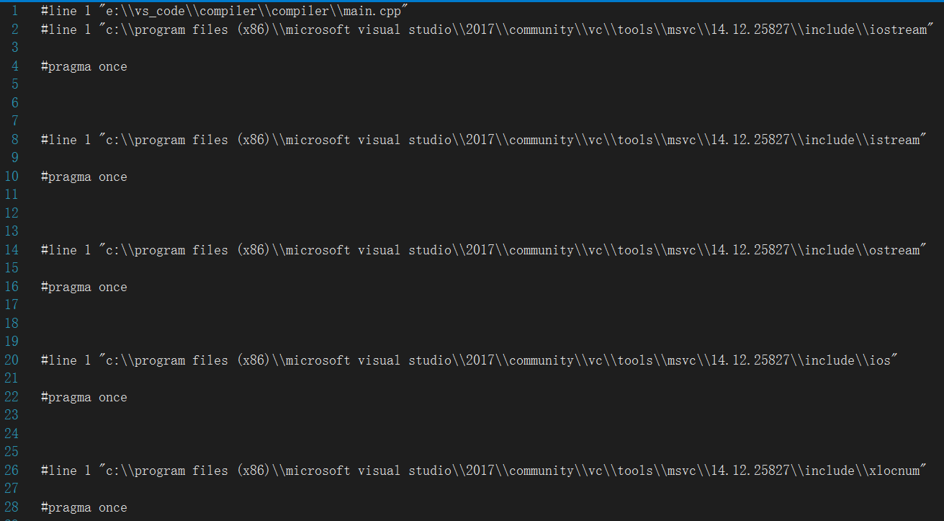
预处理器

Slide 12
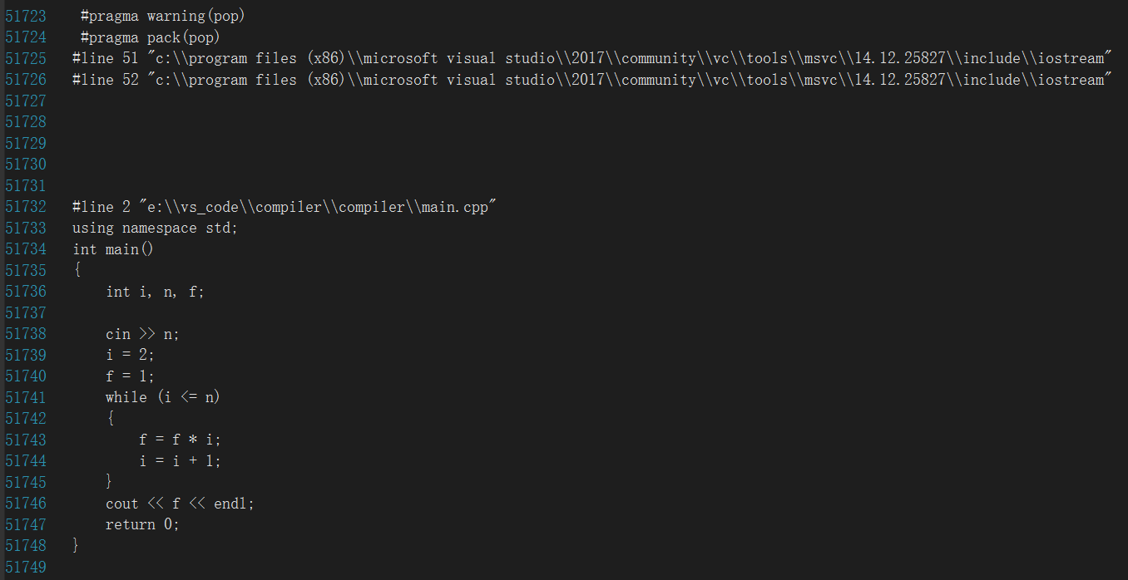
预处理器
main.cpp中第一行的#include<iostream>，告诉预处理器读取系统头文件iostream的内容，并把它插入程序文本中。而iostream实际上又引用了istream，istream引用了ostream，ostream引用了ios……

Slide 13
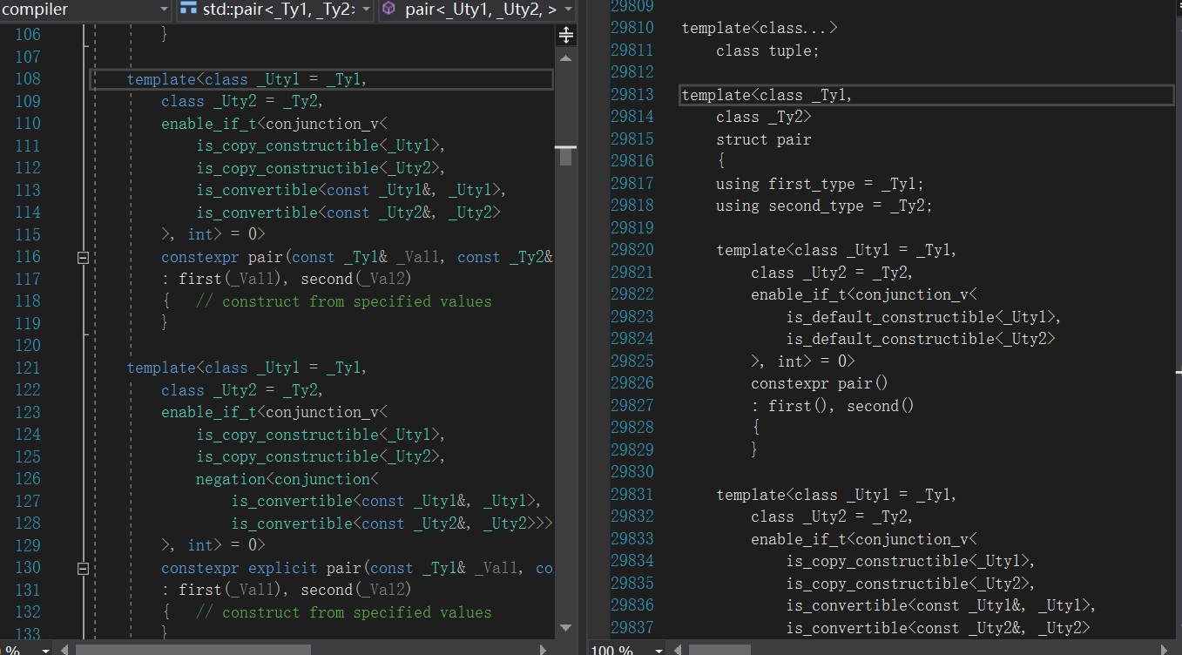
预处理器
utility部分代码 main.i 的部分代码

Slide 14
编译器
编译器会将上面提到的main.i进一步翻译成保存汇编语言的文本，后缀为.asm
查看C/C++程序编译后的汇编代码，步骤如下：打开项目的属性页，选择“配置属性”→“C/C++”→“命令行”，在右下方“其它选项”中填写“/FAs”，然后重新生成工程，在工程目录中就会有对应的汇编代码文件。

Slide 15
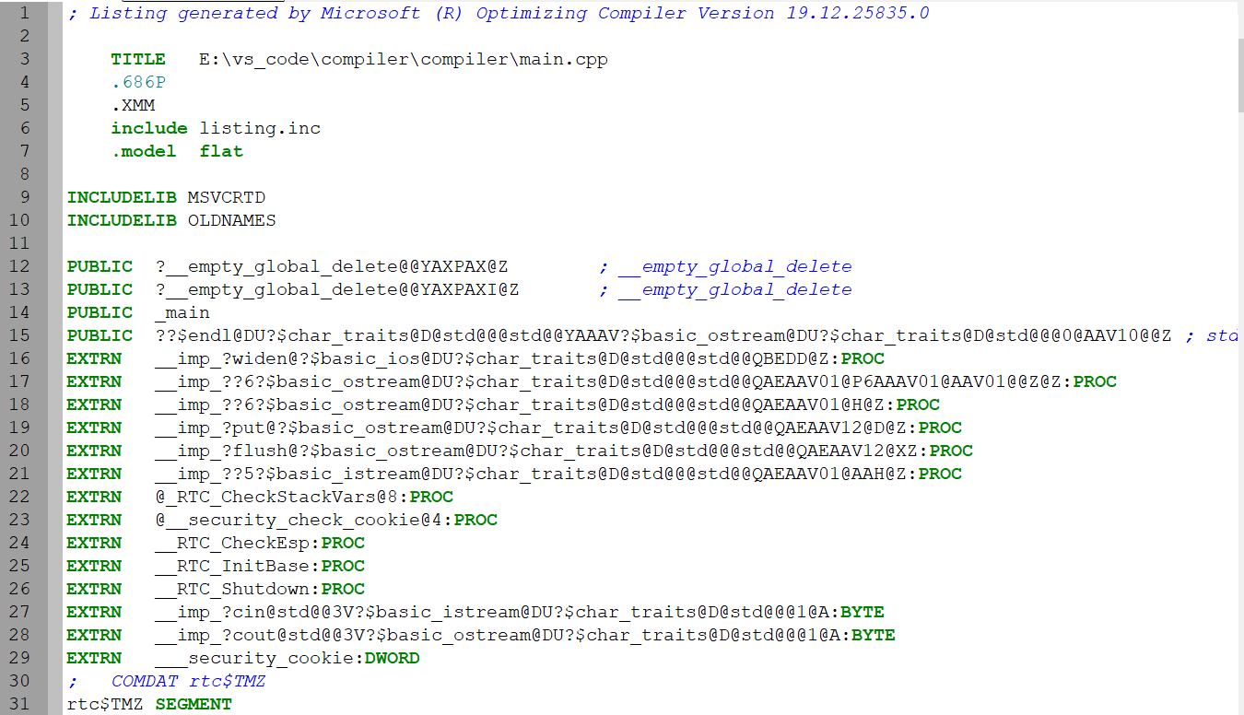
编译器

Slide 16
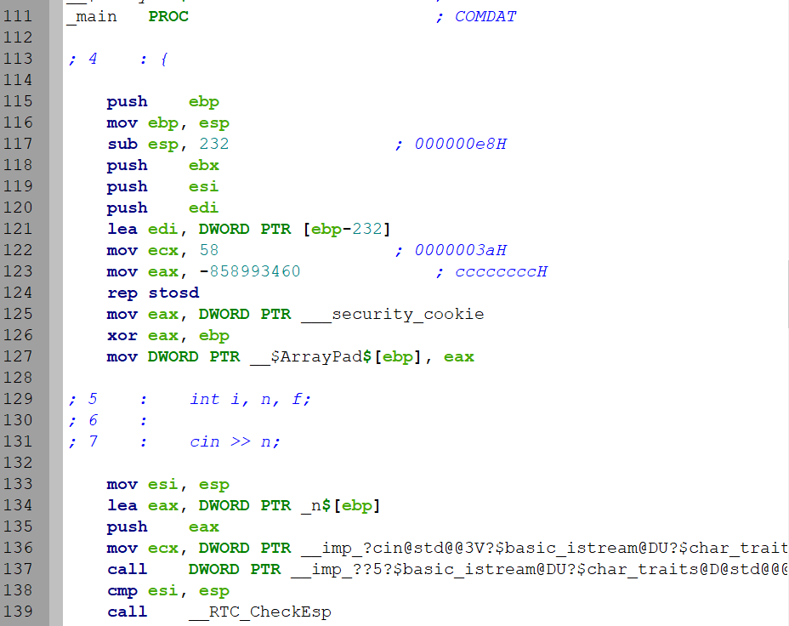
编译器

Slide 17
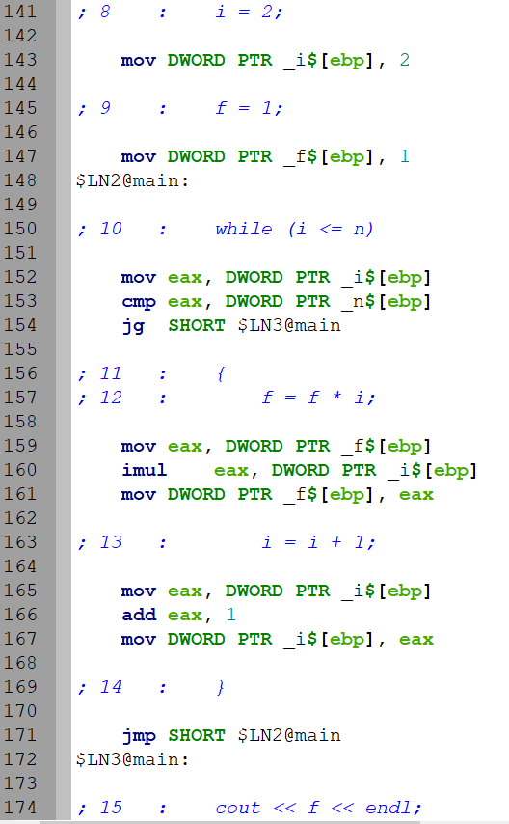
编译器

Slide 18
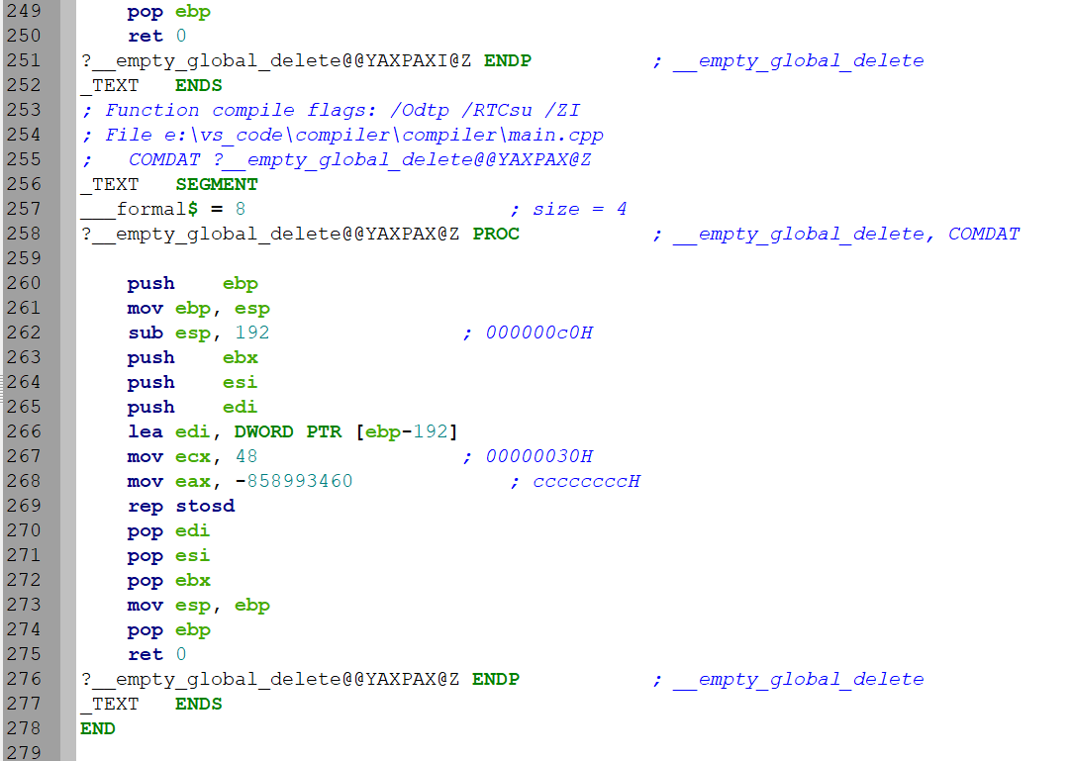
编译器

Slide 19
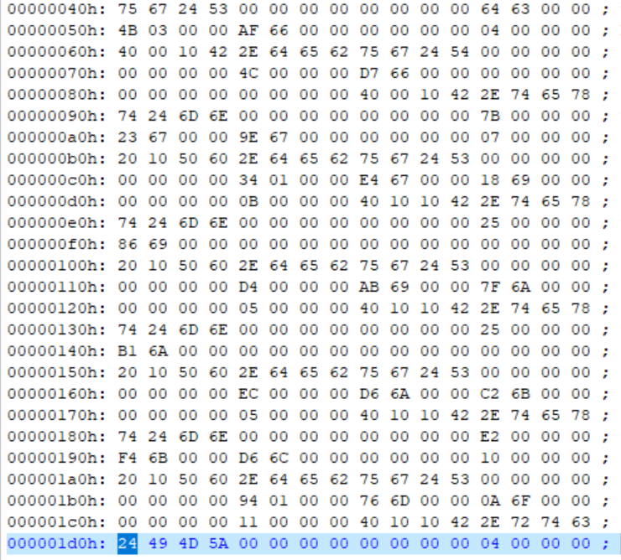
汇编器
汇编器会将上述的main.asm文件
翻译成机器语言指令，并把这些
指令打包可重定位目标程序的格
式，将结果保存在新生成的二进
制文件main.obj中

Slide 20
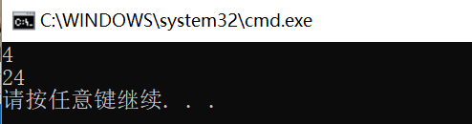
链接器
链接器是一个独立程序，将一个或多个库或目标文件（先前由编译器或汇编器生成）链接到一块生成可执行程序。链接过程的主要内容是把各个模块之间相互引用的部分都处理好，使得各个模块之间可以正常的拼接，包括以下三个部分：
地址和空间的分配；
符号决议；
重定位。
链接分为静态链接和动态链接，静态链接是由链接器在链接时将库的内容加入到可执行程序中的做法。动态链接仅仅在其中加入了所调用函数的描述信息（往往是一些重定位信息）。仅当应用程序被装入内存开始运行时，在Windows的管理下，才在应用程序与相应的DLL之间建立链接关系。当要执行所调用DLL中的函数时，根据链接产生的重定位信息，Windows才转去执行DLL中相应的函数代码。
对于上面的例子，通过链接器，生成compiler.exe可执行文件。双击该文件，会出现计算阶乘的界面。

Slide 21
04
拓展部分

Slide 22
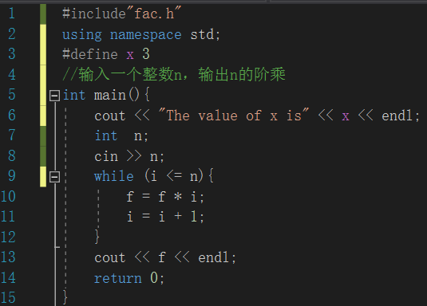
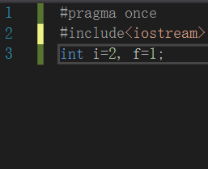
程序微调
将整数i和f的定义和初始化写在头文件fac.h中，在main.cpp中引用fac.h；
增加注释“//输入一个整数n，输出n的阶乘”；
在main.cpp中进行宏定义，令x=3，并在main()函数中输出x的值。

Slide 23
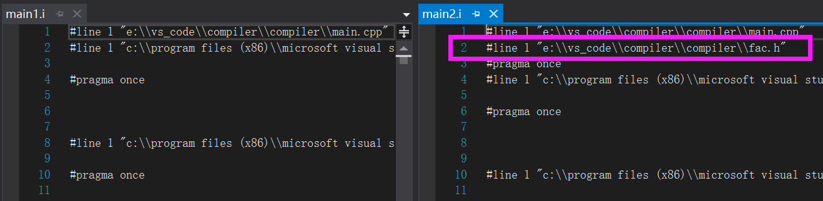
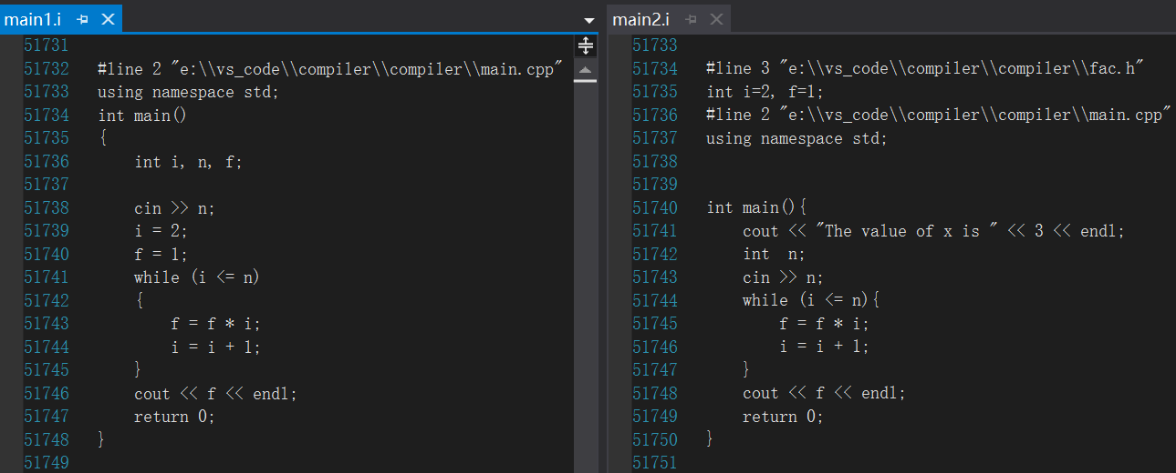
程序微调
fac.h的内容被替换写入；
注释被删除；
对x进行了宏替换

Slide 24
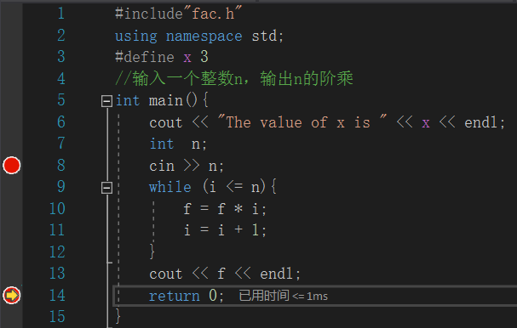
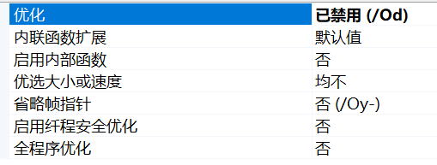
修改编译参数
编译参数的设置主要是在【属性】 →【配置属性】→【C/C++】里进行
选中“优化”选项，在右侧对优化选项进行修改
默认的优化选项是“/Od”，这是为了简化调试的选项

Slide 25
修改编译参数
根据微软的文档解释，/O 选项控制有助于创建具有最高速度或最小大小的代码的各种优化，具体包括以下参数选项：
/O1、/O2（最小化大小、最大化速度） 为获得最小大小而优化代码。
/O1、/O2（最小化大小、最大化速度） 为获得最高速度而优化代码。
/Ob（内联函数展开） 控制内联函数扩展。
/Od（禁用（调试）） 禁用优化，从而加快编译并简化调试。
/Og（全局优化） 启用全局优化。
/Oi（生成内部函数） 为适当的函数调用生成内部函数。
/Os、/Ot（代码大小优先、代码速度优先） 通知编译器优选大小优化而非速度优化。
/Os、/Ot（代码大小优先、代码速度优先）（默认设置）通知编译器优选速度优化而非大小优化。
/Ox（完全优化） 选择完全优化。
/Oy（框架指针省略） 取消在调用堆栈上创建框架指针，以更快地进行函数调用。

Slide 26
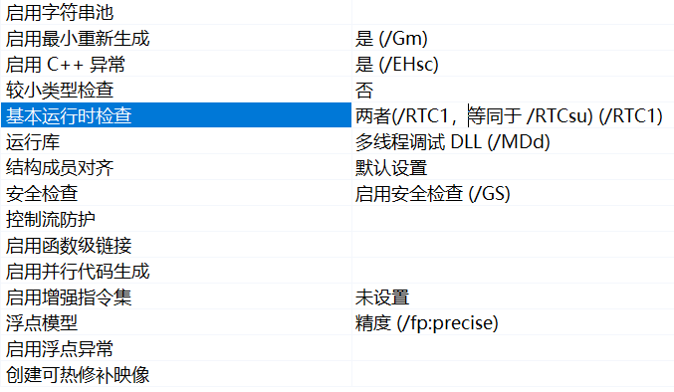
修改编译参数
修改参数时要注意命令行选项是否兼容的问题。
“/O1”和“/RTC1”命令行选项不兼容
原因是/RTC 不能和编译器优化选项同时使用，在“代码生成”的目录下，将“基本运行时检查”设置为默认，即可成功编译。

Slide 27
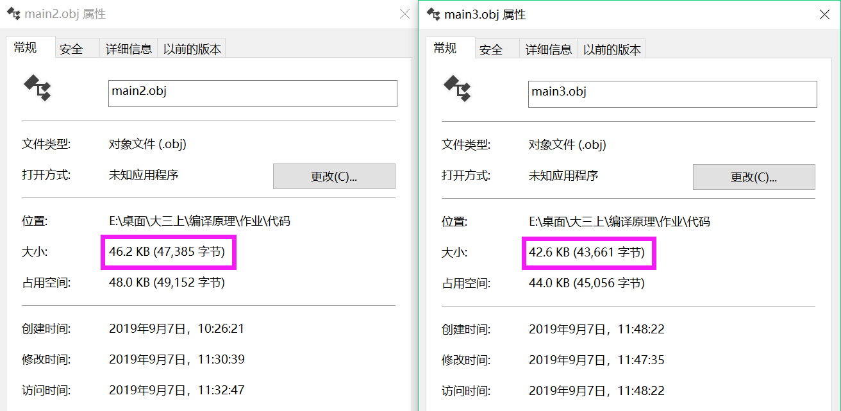
修改编译参数
“/Od”（禁用优化）—— main2.obj —— 46.2kb
“/O1”（最小化大小）—— main3.obj —— 42.6kb

Slide 28

参考文献
[1]刘雪飞.浅谈编译原理[J].中外企业家,2018(03):35.
[2] https://blog.csdn.net/baidu_33604078/article/details/79091049
[3] https://zh.cppreference.com/w/c/preprocessor
[4] https://blog.csdn.net/liquanhai/article/details/51569692
[5]https://baike.baidu.com/item/%E9%9D%99%E6%80%81%E9%93%BE%E6%8E%A5/4142691?fr=aladdin
[6] https://blog.csdn.net/mmpire/article/details/620714
[7]https://docs.microsoft.com/zh-cn/previous-versions/visualstudio/visual-studio-2008/k1ack8f1(v=vs.90)
[8] https://stackoverflow.com/questions/37007939/command-line-error-d8016-o2-and-rtc1-command-line-options-are-incompatibl

Slide 29
谢谢观看

